Slide 1
МИНИСТЕРСТВО ОБРАЗОВАНИЯ КИРОВСКОЙ ОБЛАСТИ Кировское областное государственное профессиональное образовательное бюджетное учреждение «Слободской колледж педагогики и социальных отношений» Отчет по учебной практике ПМ.02 .Осуществление интеграции программных модулей
Студента группы 21П-1
Хохрина Никиты Владимировича
СПЕЦИАЛЬНОСТЬ 09.02.07 ИНФОРМАЦИОННЫЕ СИСТЕМЫ И ПРОГРАММИРОВАНИЕ

Slide 2
Содержание
Цели и задачи
Анализ предметной области
Работа в системе контроля версий
Разработанные приложения
Отладка программного модуля
Разработка тестовых наборов и тестовых сценариев
Заключение

Slide 3
Цели и задачи
Целью учебной практики была разработка приложения MedLab для проведения исследовательских работ, разработка приложения “Телефонный справочник” для хранения данных о контактах, а также разработка программ для решения задач графическим и симплекс-методом

Slide 4
Анализ предметной области
Во время практики были разработаны диаграммы вариантов использования, деятельности и последовательности

Slide 5
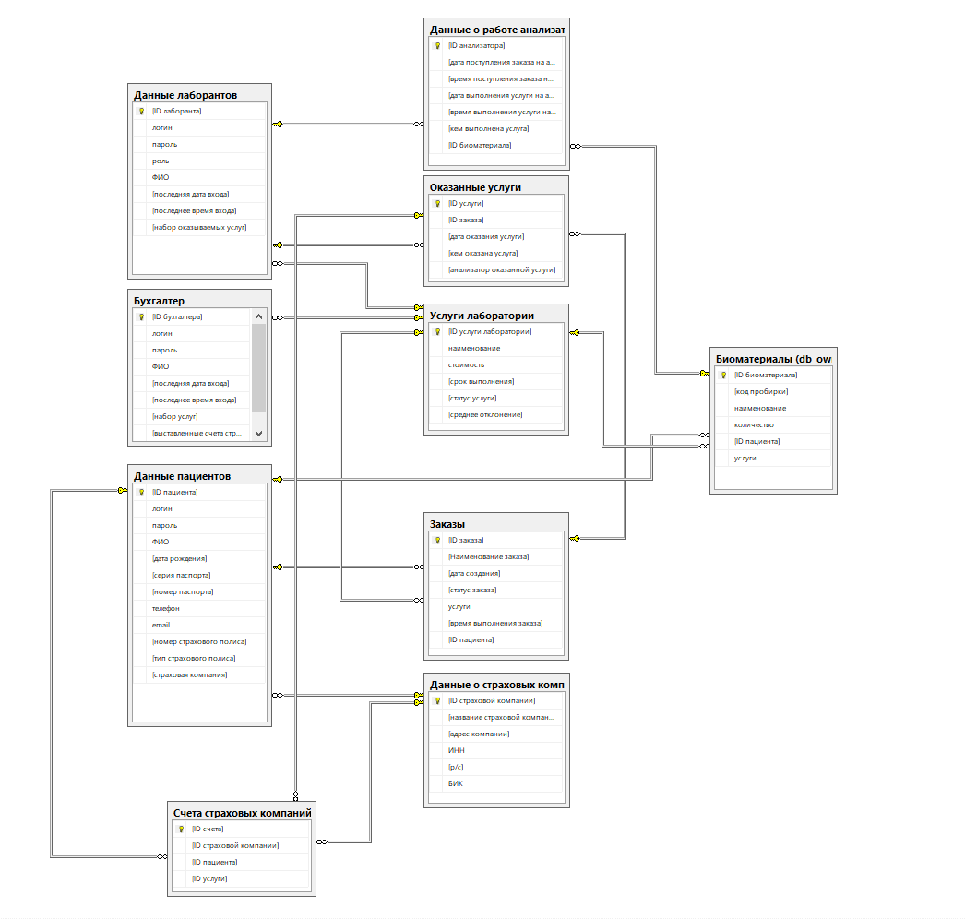
Анализ предметной области
Также была спроектирована схема базы данных MedLab

Slide 6
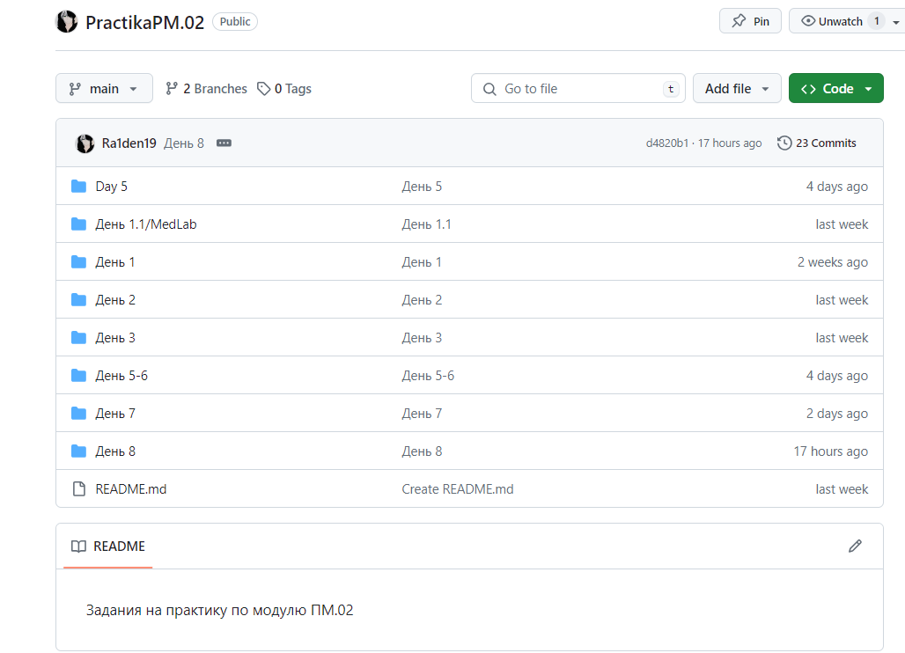
Работа в системе контроля версий
В ходе учебной практики было необходимостью сохранять свою работу в репозиторий на Github по дням с написанием коммитов к каждому дню практики

Slide 7
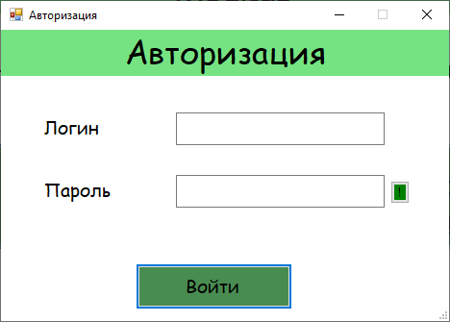
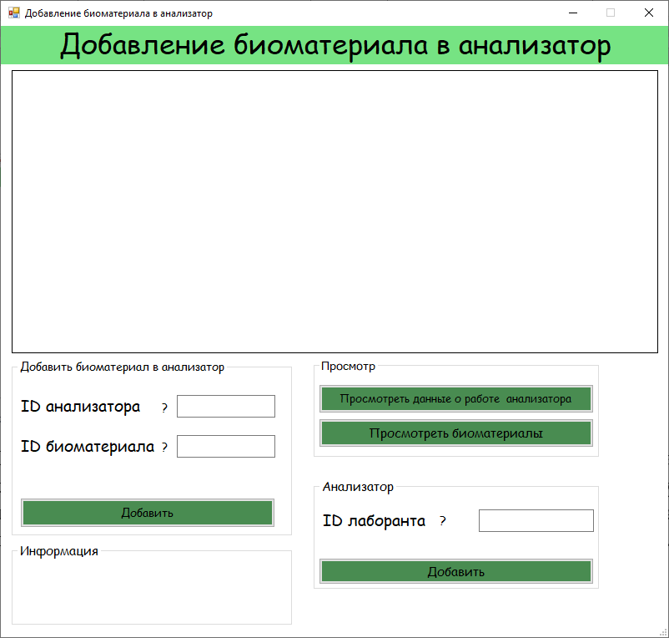
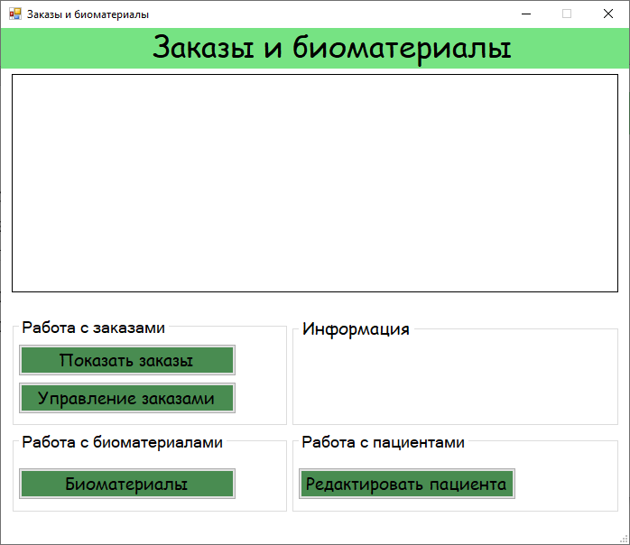
Разработанные приложения
Во время учебной практики были разработаны приложения MedLab и “Телефонный справочник” согласно заданию
MedLab:

Slide 8
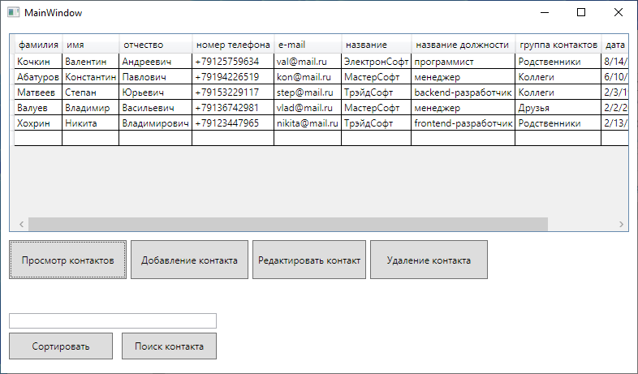
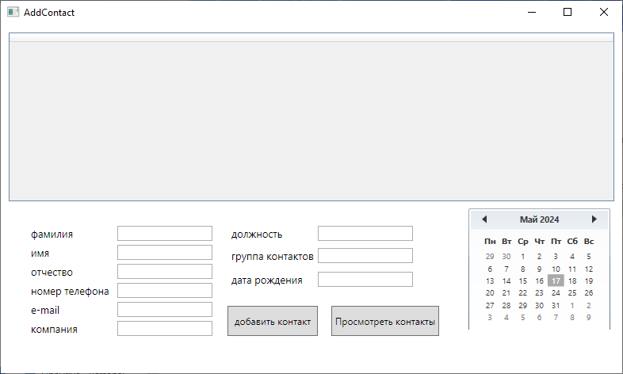
Разработанные приложения
Во время учебной практики были разработаны приложения MedLab и “Телефонный справочник” согласно заданию
“Телефонный справочник”:

Slide 9
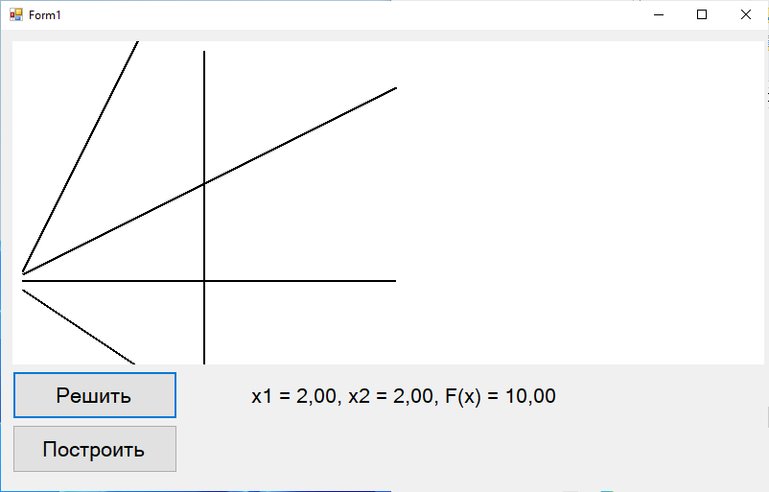
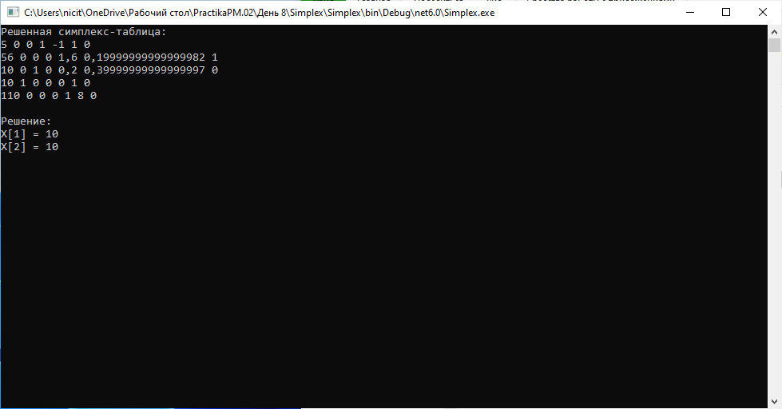
Разработанные приложения
Также были разработаны программы для решения задача графическим и симплекс-методом

Slide 10
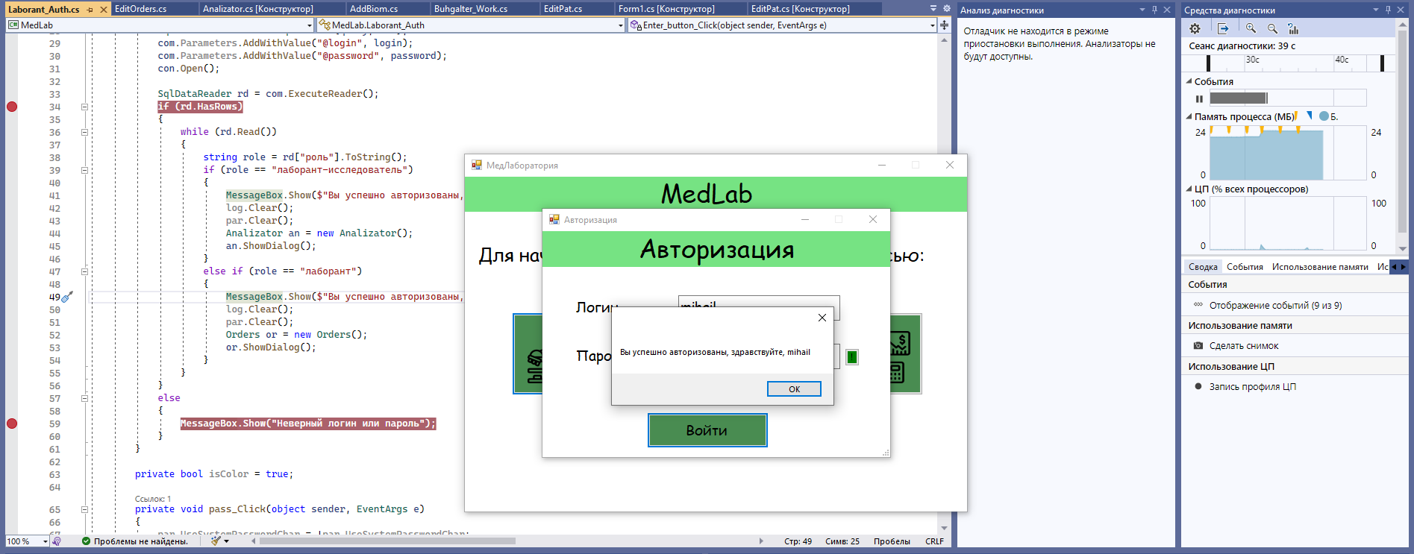
Отладка программного модуля
На практике была проведена отладка приложения MedLab

Slide 11
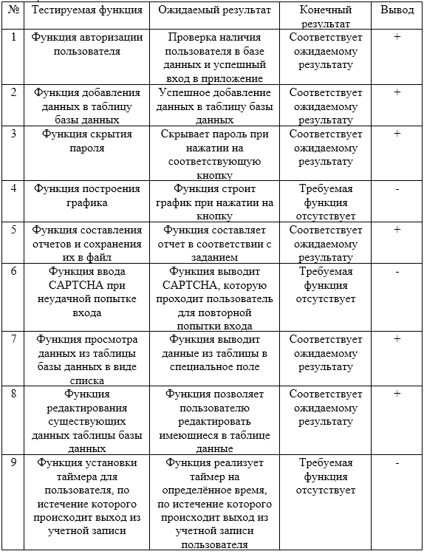
Разработка тестовых наборов и тестовых сценариев
Во время учебной практики были протестированы основные функции программы MedLab

Slide 12
Заключение
В процессе учебной практики был получен ценный опыт, способствующий расширению профессиональных знаний и навыков.
Практика сыграла важную роль в формировании навыков, которые будут полезны в будущей профессиональной деятельности. Полученные знания и опыт станут основой для дальнейшего совершенствования и развития в выбранной области.

